Slide 1
Lab. of Synoptic Meteorology week 13
B10209040 陳彥倫

Slide 2
Animation of Precipitation Event
Video Link 0.0
圖為每小時雨量累積圖
本島東半部地區風速隨時間漸漸變弱，東北部地區則是東北風增強，繪圖範圍整體風向亦為東北風
0時起各地區尚未有降雨出現，隨時間逐漸在東北部形成因東北風造成的地形降雨。

Slide 3
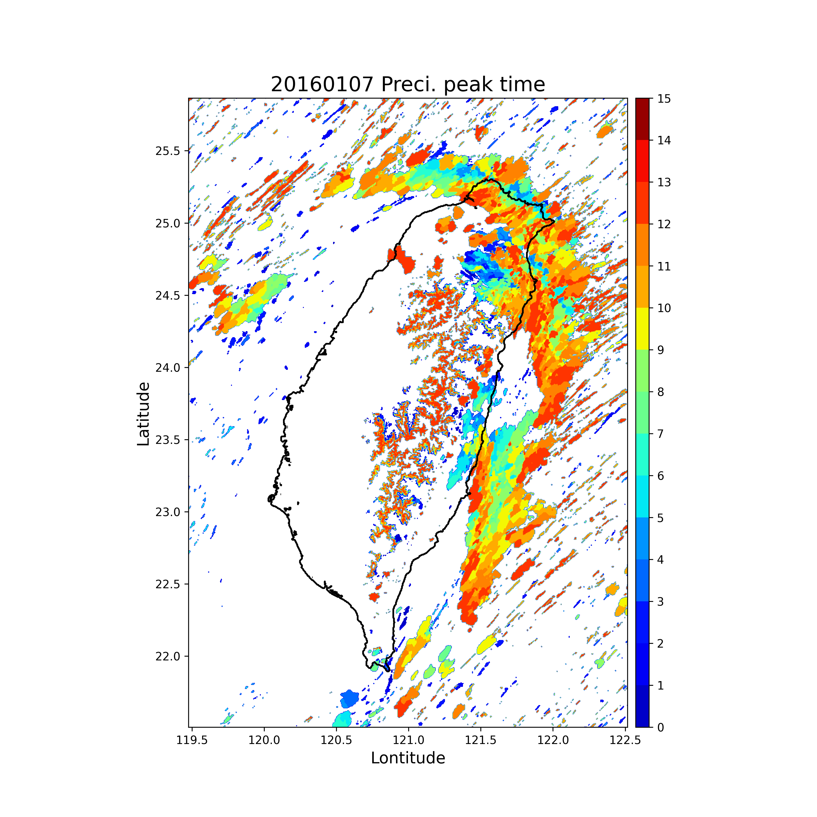
Precipitation Peak Time Map
嘗試使用 zorder 功能分別繪出 0, 200, 1000, 2500 contour ，但200, 1000 ,2500 之contour 依舊無法顯示
由結果可以看出符合前述降雨在時序後段才漸漸形成之特徵

Slide 4
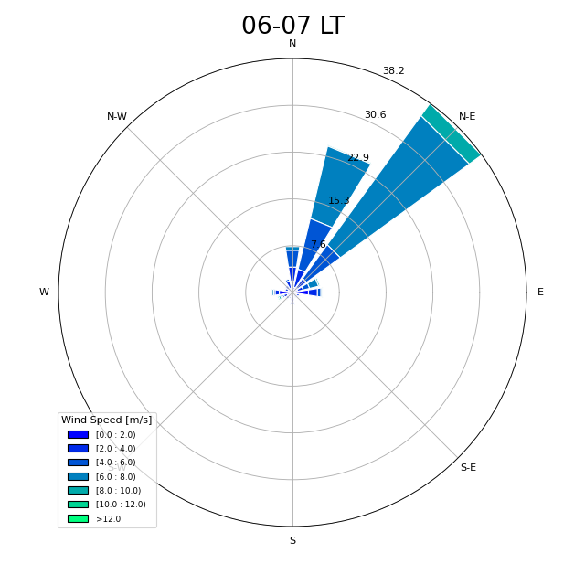
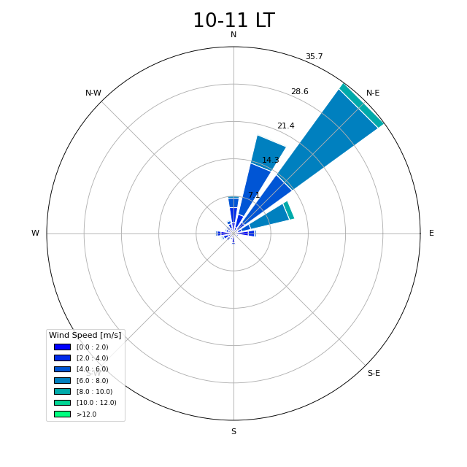
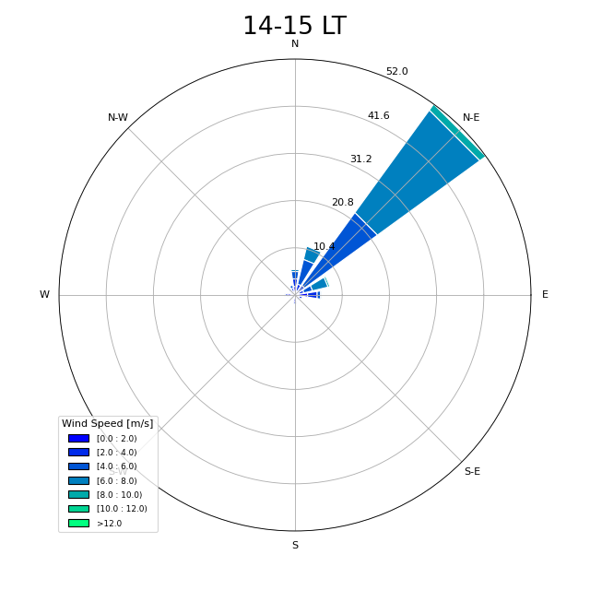

Windrose Evolution
將觀察區域設定在121$°$E-122$°$E, 24$°N$-25$°N$之間
因前述觀察發現數據變化多集中在本島東北部，額外繪製風花圖發現此區風向分佈逐漸向東北風集中且風速增強

